Slide 1













Slide 2





Notes:
Kính thưa quý vị Đại biểu, quý vị Khách quý!
Kính thưa Đoàn chủ tịch Đại hội!
Kính thưa Đại hội!
Hôm nay, Đảng ủy Bệnh viện Sản Nhi Nghệ An trang trọng tổ chức Đại hội đảng bộ lần thứ XII, nhiệm kỳ 2025 - 2030. Được sự cho phép của Đoàn chủ tịch Đại hội, tôi rất vinh dự được tham luận tại Đại hội. Trước hết, tôi nhất trí cao với các báo cáo đoàn chủ tịch đại hội đã trình bày. Để làm rõ hơn nội dung trong báo cáo chính trị, tôi xin được trình bày tham luận với chủ đề: “Một số giải pháp tăng cường củng cố tổ chức đảng, phát triển đảng viên góp phần xây dựng đảng bộ vững mạnh”

Slide 3


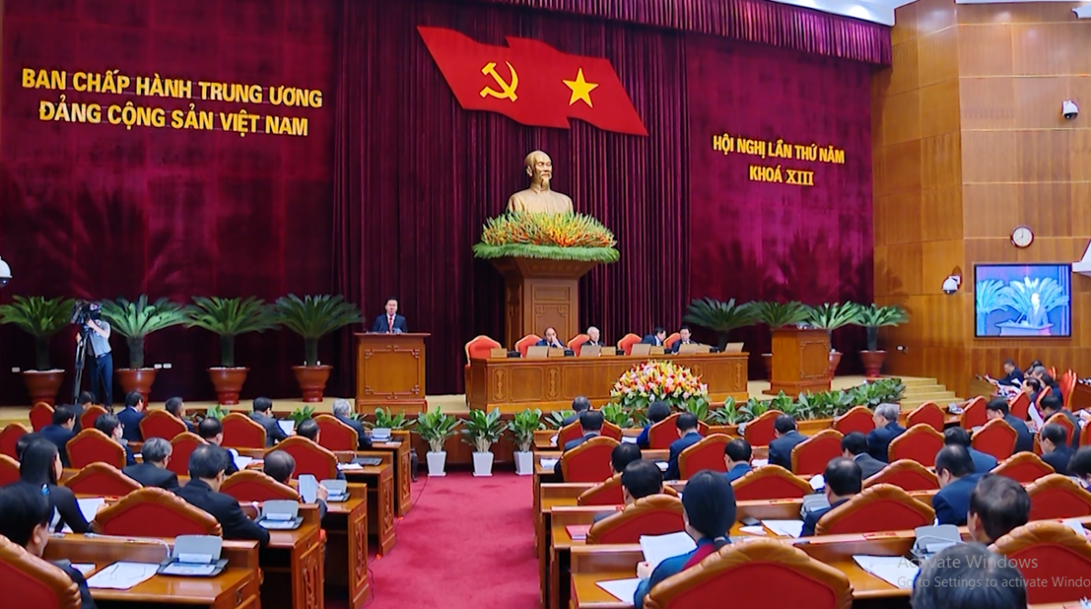
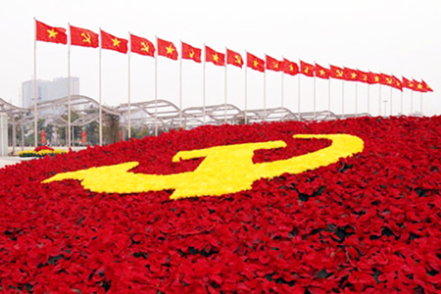

Notes:
Kính thưa các quý vị đại biểu!
Thưa Đại hội!
Điều lệ Đảng Cộng sản Việt Nam đã chỉ rõ: “Tổ chức cơ sở đảng là nền tảng của Đảng, là hạt nhân chính trị ở cơ sở”; Hội nghị lần thứ năm Ban chấp hành TW Đảng (khóa XIII) đã quyết nghị, ban hành Nghị quyết số 21 ngày 16/6/2022 về “Tăng cường củng cố, xây dựng tổ chức cơ sở đảng và nâng cao chất lượng đội ngũ đảng viên trong giai đoạn mới”. Điều đó cho thấy vị trí, vai trò, tầm quan trọng của tổ chức cơ sở đảng và đội ngũ đảng viên được Đảng ta hết sức coi trọng và xác định là nhiệm vụ trọng yếu, thường xuyên.

Slide 4
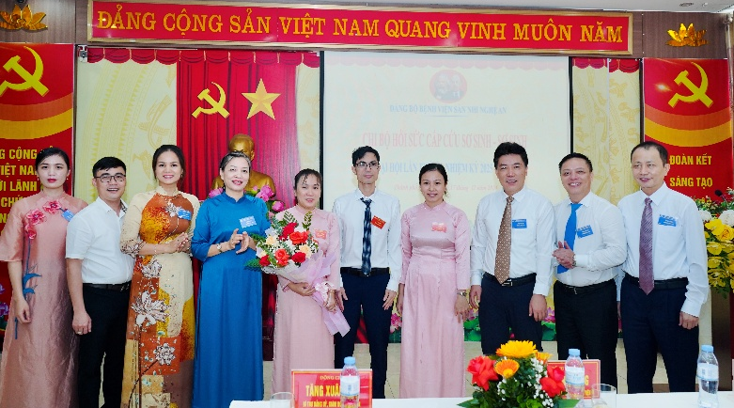
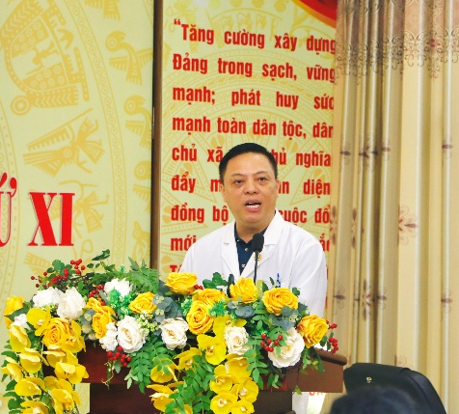
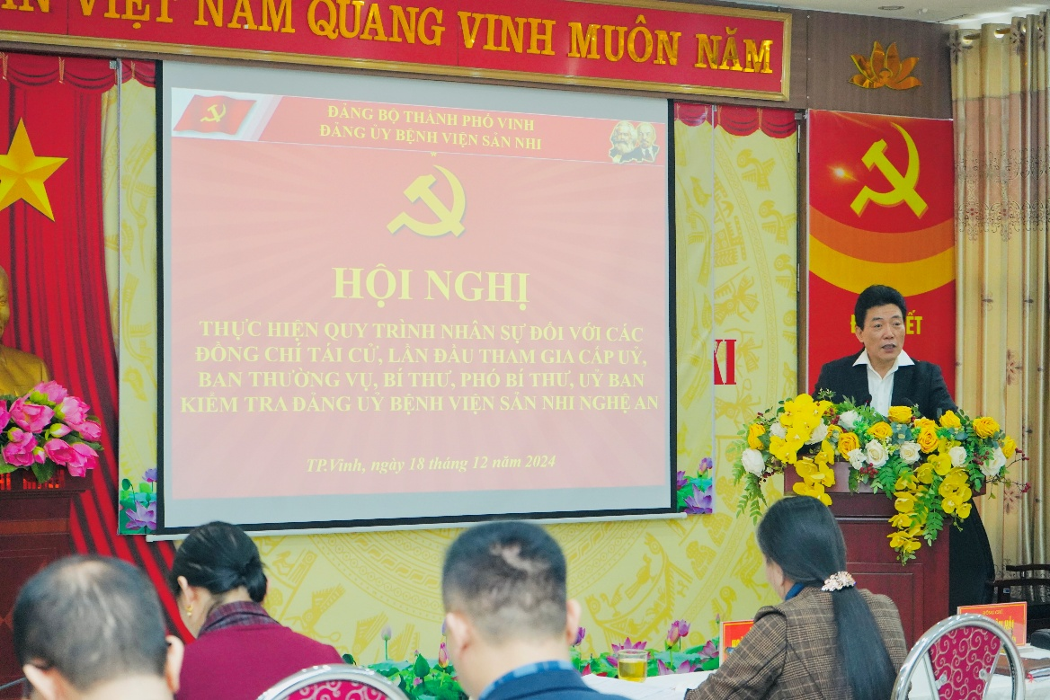
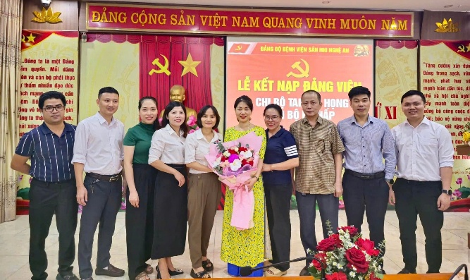
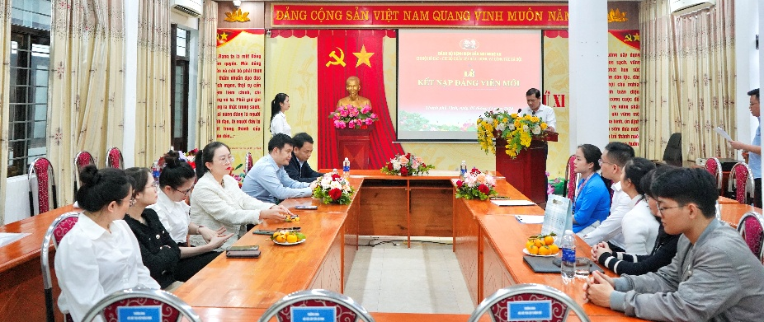

Notes:
Đảng bộ Bệnh viện Sản Nhi Nghệ An hiện có 31 chi bộ trực thuộc với 322 đảng viên (chiếm tỷ lệ 26.8 % trên tổng số 1208 cán bộ viên chức, người lao động). Trong nhiệm kì qua, đảng bộ bệnh viện đã xây dựng và thực hiện nhiều giải pháp nhằm tăng cường củng cố tổ chức đảng, phát triển đảng viên góp phần xây dựng Đảng bộ vững mạnh. Đảng uỷ đã đề ra mục tiêu và nhiệm vụ trọng tâm trong công tác xây dựng và củng cố tổ chức đảng, đó là Nâng cao năng lực lãnh đạo của cấp uỷ, tổ chức đảng; xây dựng đội ngũ cán bộ, đảng viên vững vàng về chính trị, có phẩm chất đạo đức trong sáng, năng lực công tác đáp ứng yêu cầu nhiệm vụ chính trị của bệnh viện. Từ đó đã đưa ra các giải pháp thực hiện có hiệu quả, cụ thể là:

Slide 5



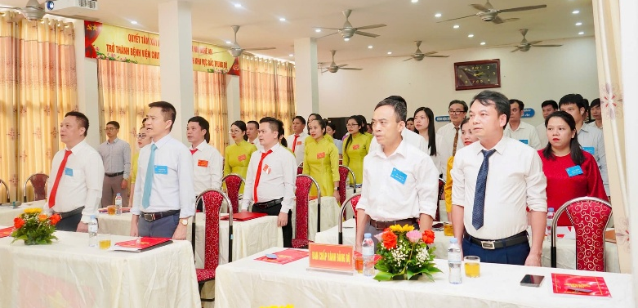
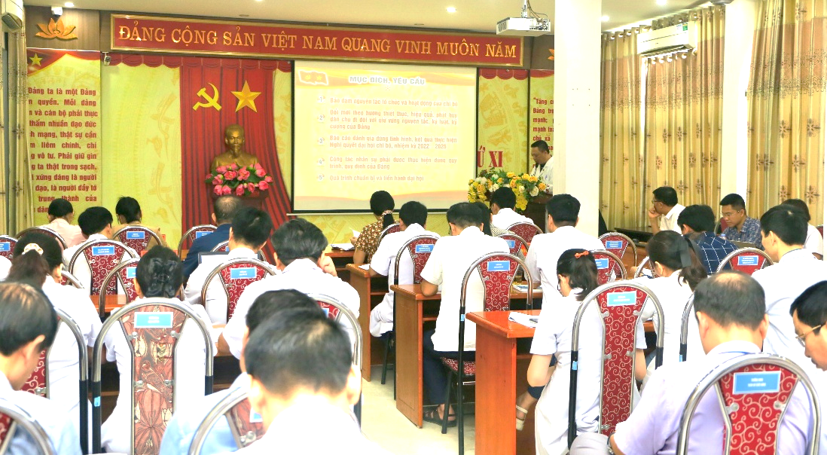
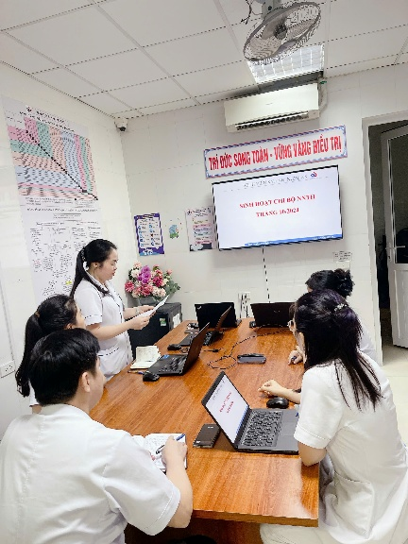
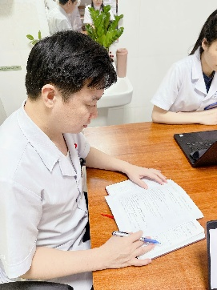


Notes:
Thứ nhất, Về xây dựng tổ chức Đảng
Đảng uỷ đã tập trung lãnh đạo, chỉ đạo, triển khai thực hiện nghiêm túc các chủ trương, đường lối, nghị quyết, quy định của Đảng về xây dựng, chỉnh đốn Đảng đến tận chi bộ, cán bộ, đảng viên. Các cuộc họp của BCH Đảng bộ được tiến hành đầy đủ, đúng thời gian, chuẩn bị kỹ lưỡng về nội dung. Phân công rõ nhiệm vụ cho các Ủy viên BCH Đảng bộ phụ trách từng lĩnh vực, từng chi bộ. Chú trọng thực hiện nghiêm túc nguyên tắc tập trung dân chủ, coi trọng việc mở rộng dân chủ trong bàn bạc, thảo luận, phát huy trí tuệ tập thể.
BCH Đảng bộ Bệnh viện luôn quan tâm thành lập, sáp nhập, chia tách, sắp xếp, kiện toàn các chi bộ trực thuộc phù hợp với mô hình cơ cấu tổ chức chuyên môn của các khoa phòng trong từng giai đoạn. Với 44 khoa phòng, đầu nhiệm kỳ Đảng bộ có 17 chi bộ, đến nay, Đảng bộ có 31 chi bộ.
Đảng bộ Bệnh viện đã thực hiện BCH Đảng bộ chỉ đạo thực hiện nghiêm túc chế độ sinh hoạt Đảng định kỳ, từng bước nâng cao chất lượng sinh hoạt chi bộ theo tinh thần Chỉ thị số 13 và Quy định số 27 của BTV Tỉnh ủy Nghệ An. Hoạt động của các chi bộ đảng ngày càng đi vào nề nếp, thực hiện đúng nguyên tắc tổ chức và sinh hoạt đảng. Năng lực và sức chiến đấu của các chi bộ đảng ngày càng được nâng lên.
Hằng năm, Đảng uỷ đã cụ thể hoá các quy định hướng dẫn của Thành uỷ và Sở Y tế trong kiểm điểm, đánh giá, xếp loại, công tác thi đua, khen thưởng đảm bảo nghiêm túc, dân chủ, khách quan, công khai minh bạch. Việc đánh giá, xếp loại chi bộ, tập thể và cá nhân cán bộ lãnh đạo quản lý là căn cứ quan trọng trong công tác điều hành, đào tạo, bồi dưỡng và bổ nhiệm cán bộ lãnh đạo cho bệnh viện.

Slide 6

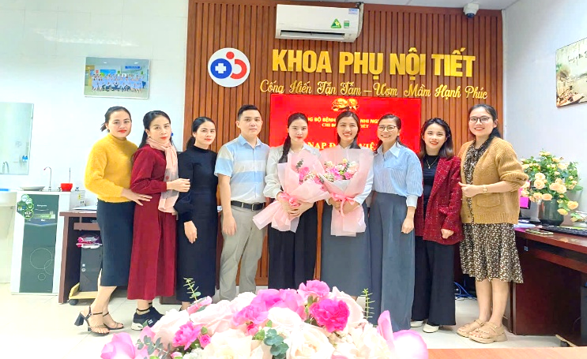
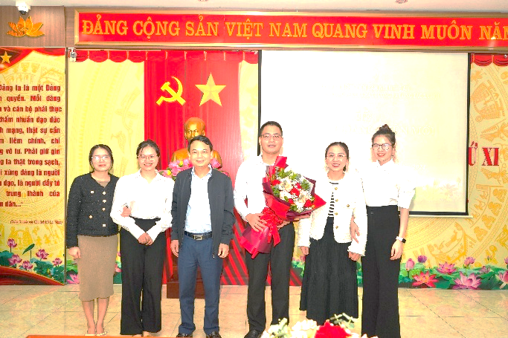
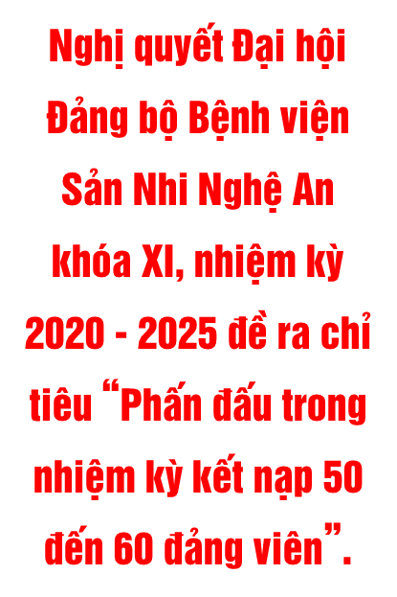
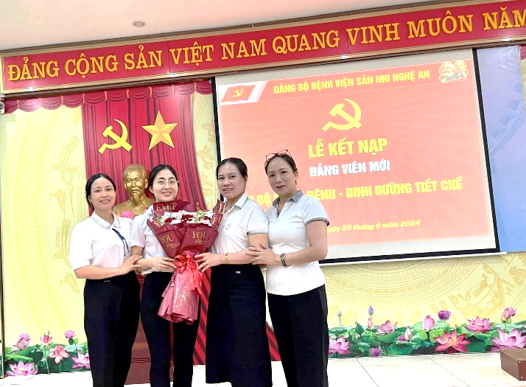
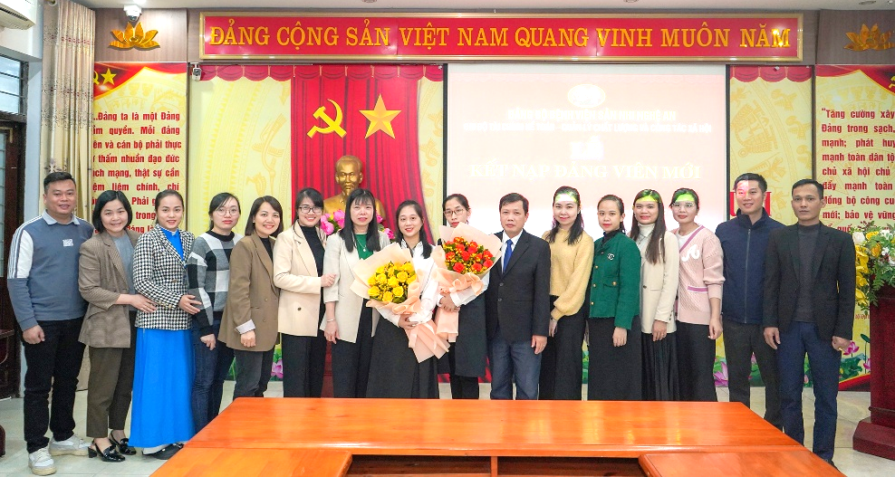
Notes:
Thứ hai, Về phát triển đảng viên
Nghị quyết Đại hội Đảng bộ Bệnh viện Sản Nhi Nghệ An khóa XI, nhiệm kỳ 2020 – 2025 đề ra chỉ tiêu “Phấn đấu trong nhiệm kỳ kết nạp 50 đến 60 đảng viên”. Trong nhiệm kỳ, Đảng bộ Bệnh viện đã kết nạp đượ 118 đảng viên mới, vượt chỉ tiêu Nghị quyết Đại hội đề ra.
Đội ngũ đảng viên của Đảng bộ hầu hết có trình độ đại học trở lên, Các quần chúng khi được kết nạp vào Đảng luôn có tinh thần trách nhiệm cao, tiên phong, gương mẫu trong mọi hoạt động.
* Tuy nhiên, bên cạnh những kết quả đạt được, còn tồn tại một số khuyết điểm, hạn chế như: Việc sơ, tổng kết các chỉ thị, nghị quyết của Đảng tại một số chi bộ trực thuộc có lúc chưa kịp thời. Việc lãnh đạo, chỉ đạo về công tác phát triển đảng viên của một số chi uỷ viên chưa thường xuyên.
Tại đại hội, tôi xin mạnh dạn đề xuất một số giải pháp để tiếp tục xây dựng củng cố tổ chức đảng, nâng cao chất lượng phát triển đảng viên của Đảng bộ bệnh viện trong nhiệm kỳ tới như sau:

Slide 7




Notes:
1. Khi bệnh viện phát triển thêm về quy mô khoa phòng và trung tâm, Đảng uỷ cần tiếp tục nghiên cứu, sắp xếp, hoàn thiện, kiện toàn các chi bộ trực thuộc theo hướng gắn liền với nhiệm vụ chính trị, tạo điều kiện thuận lợi để các chi bộ phát huy vai trò lãnh đạo.
2. Tiếp tục lãnh đạo, tăng cường công tác kiểm tra giám sát để nâng cao hơn nữa chất lượng sinh hoạt chi bộ, Chỉ đạo thực hiện tốt công tác đánh giá chất lượng sinh hoạt chi bộ theo Quy định số 27 của BTV Tỉnh ủy đảm bảo thực chất, tránh hình thức và qua loa.
3. Tăng cường công tác giáo dục chính trị tư tưởng, đề cao vai trò tiên phong gương mẫu của người đảng viên. Bám sát kế hoạch của BTV Thành ủy để xây dựng kế hoạch phát triển đảng viên hàng năm sát với nguồn quần chúng của mỗi chi bộ. phấn đấu kết nạp đảng viên vượt chỉ tiêu nghị quyết đề ra.
Kính thưa các đồng chí Đại biểu!
Kính thưa Đại hội!
Việc tăng cường củng cố tổ chức đảng, phát triển đảng là vô cùng quan trọng, và làm tốt việc này chính là gieo mầm cho các thế hệ mai sau, từ đó phát triển tổ chức, chính quyền, cũng như toàn diện các lĩnh vực.

Slide 8
Notes:
Chuẩn bị kết thúc năm 2024, chào đón 1 mùa xuân năm 2025 với 1 sắc xuân mới. Trong bối cảnh hiện tại với sự lãnh đạo của đảng, chúng ta tự tin chờ đón 1 Việt Nam khởi sắc và 1 tỉnh Nghệ An phát triển, 1 nền y tế có chất riêng để phục vụ bệnh nhân tốt hơn.
Trên đây là một vài ý kiến tham luận về “ Một số giải pháp tăng cường củng cố tổ chức đảng, phát triển đảng viên góp phần xây dựng đảng bộ vững mạnh”
Cuối cùng, tôi xin kính chúc sức khỏe, hạnh phúc và thành công tới các đồng chí Đại biểu, quý vị khách quý, toàn thể Đại hội. chúc Đại hội thành công tốt đẹp. Xin trân trọng cảm ơn!

